Slide 1

Efrén Jiménez Delgado ejimenez@go-labs.net @gigo_

Slide 2

Agenda
¿Quien soy?
Computación, ¿ Que es eso ?
¿ Que puedo hacer en computación?
Casos de éxito en computación
Estado actual de la zona en computación
¿ Donde puedo estudiar?
A estudiar computación.

Slide 3


¿Quien soy?
Ing. Efrén Jiménez Delgado.
Profesor Universitario (UTN-TEC).
6 años de experiencia en el desarrollo de software.

Slide 4

Computación, ¿Que es esto?

Slide 5
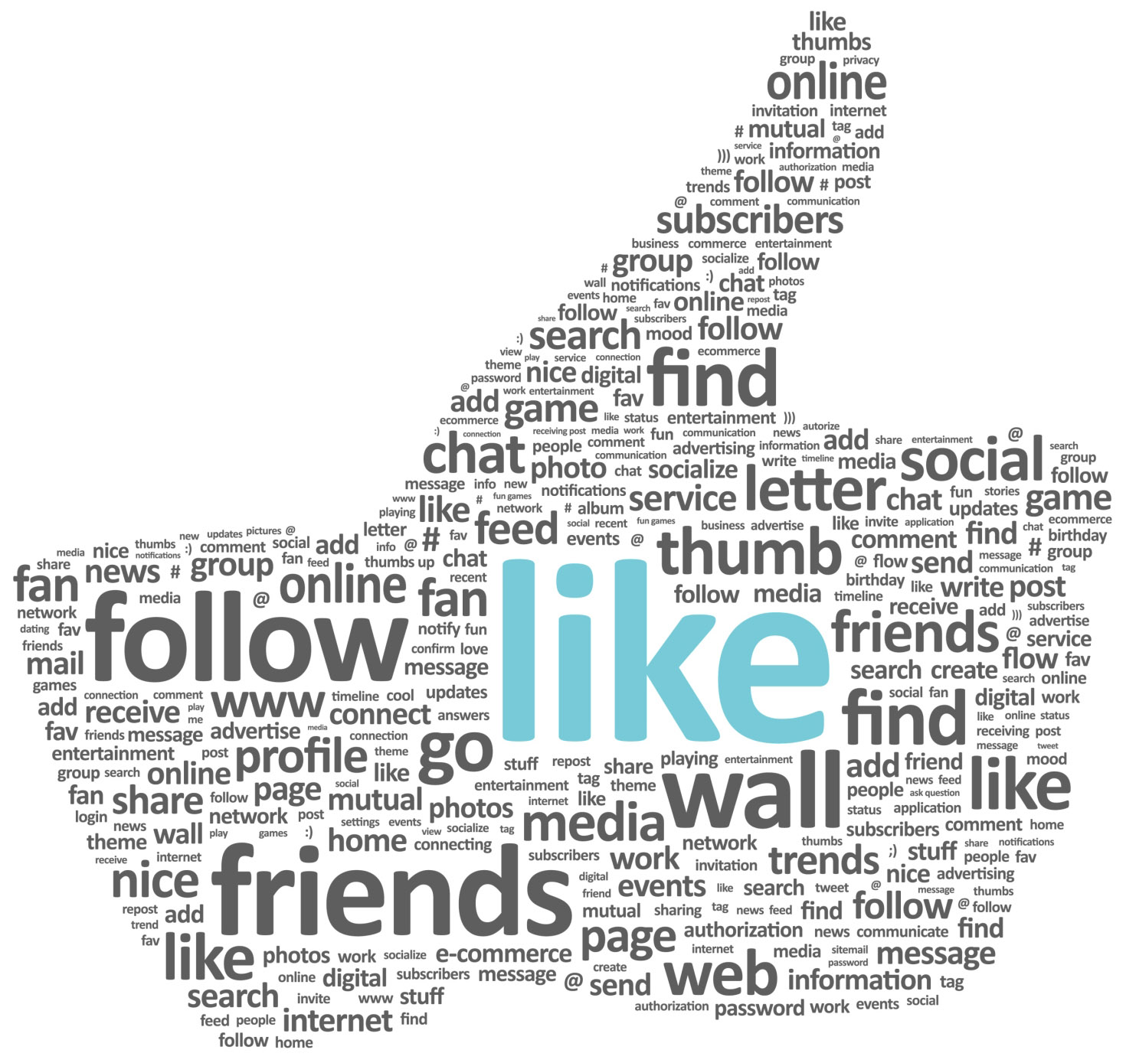
¿ Que puedo hacer en computación?

Slide 6
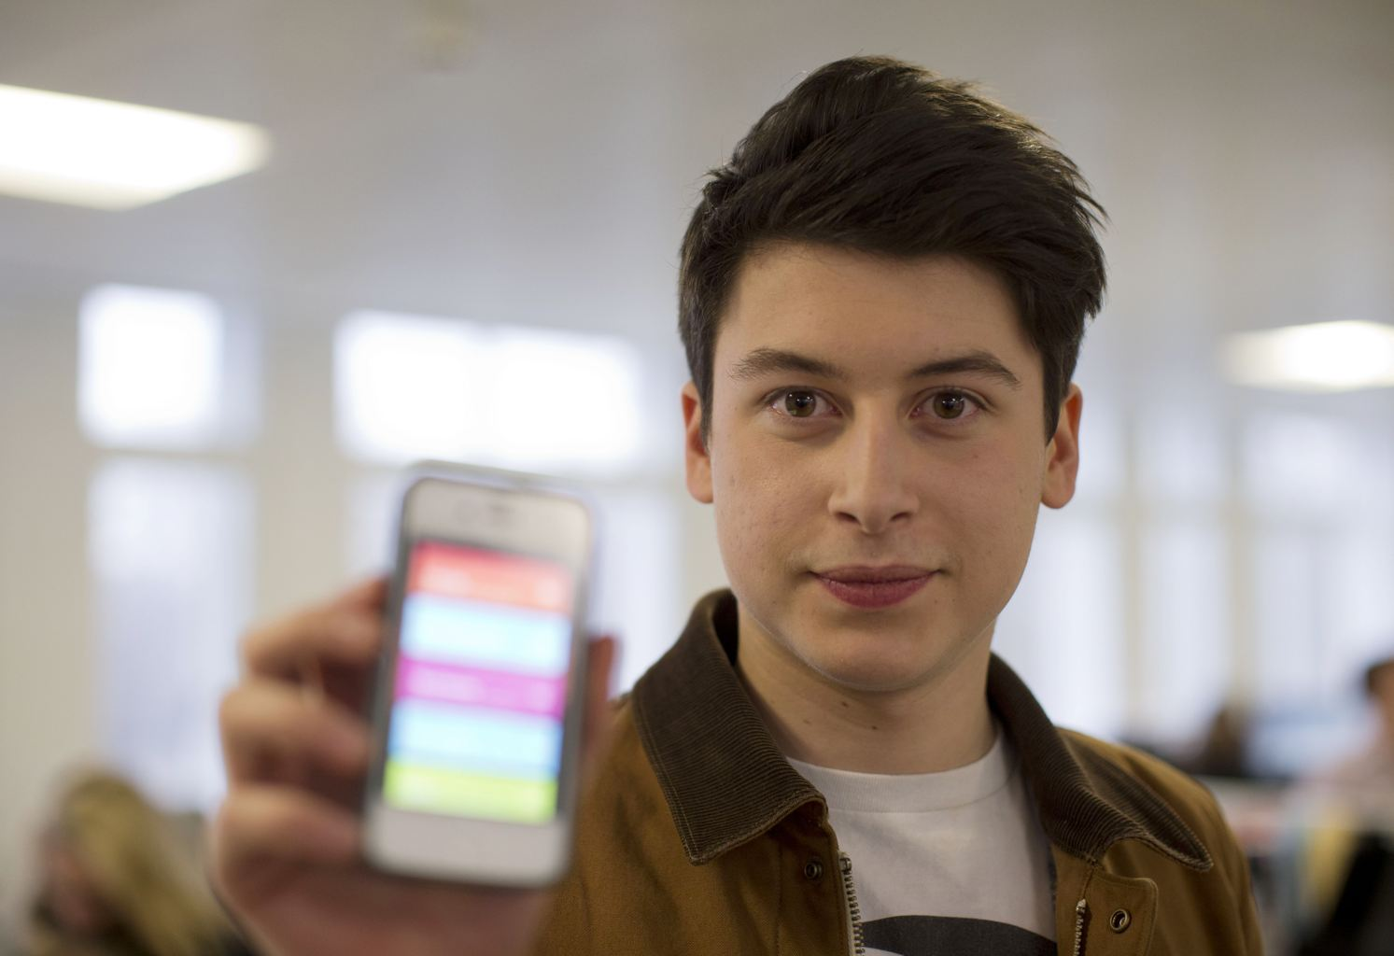
Nick D'Aloisio

Slide 7
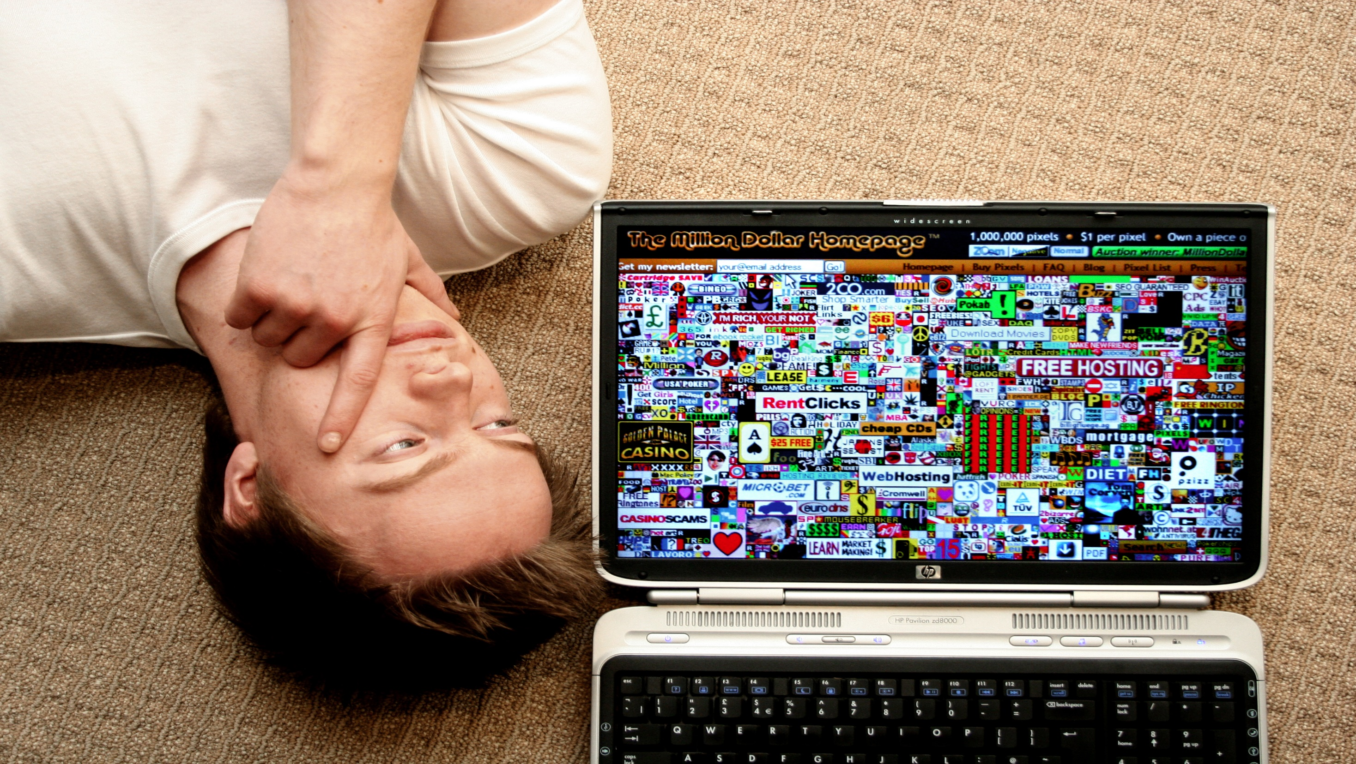
Alex Tew

Slide 8
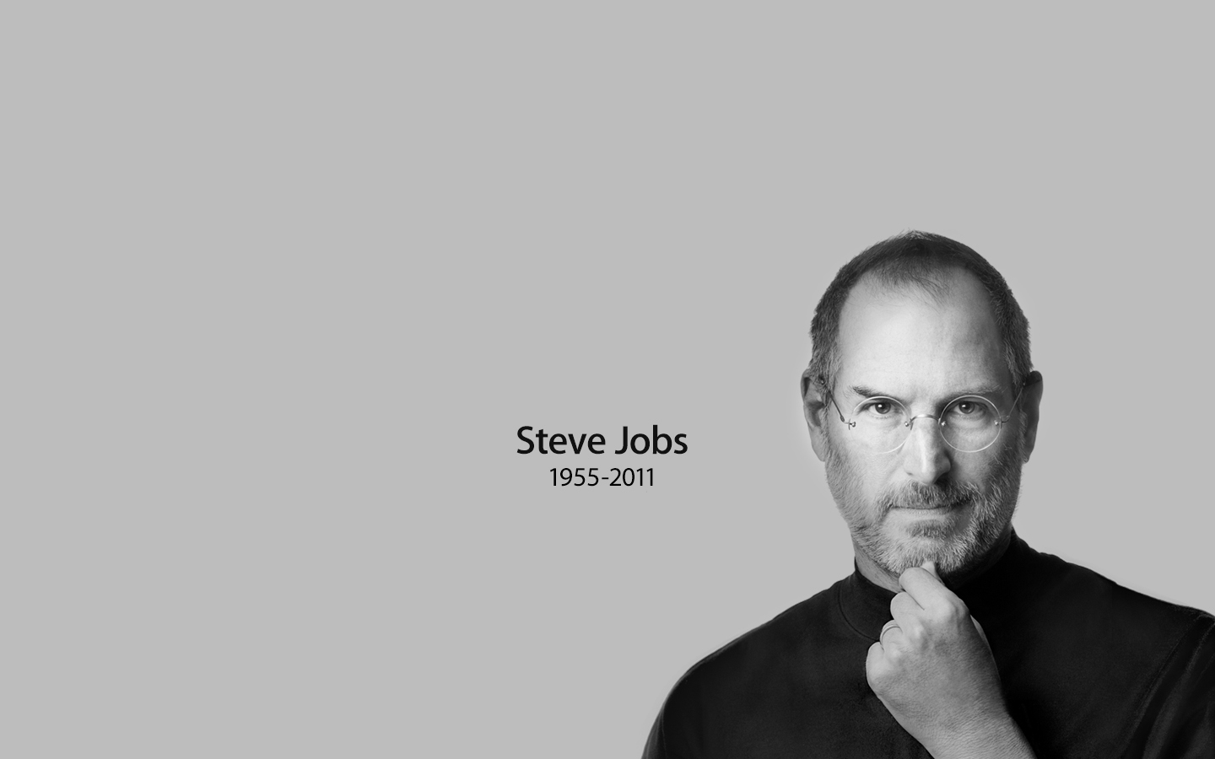
Casos de éxito en computación

Slide 9
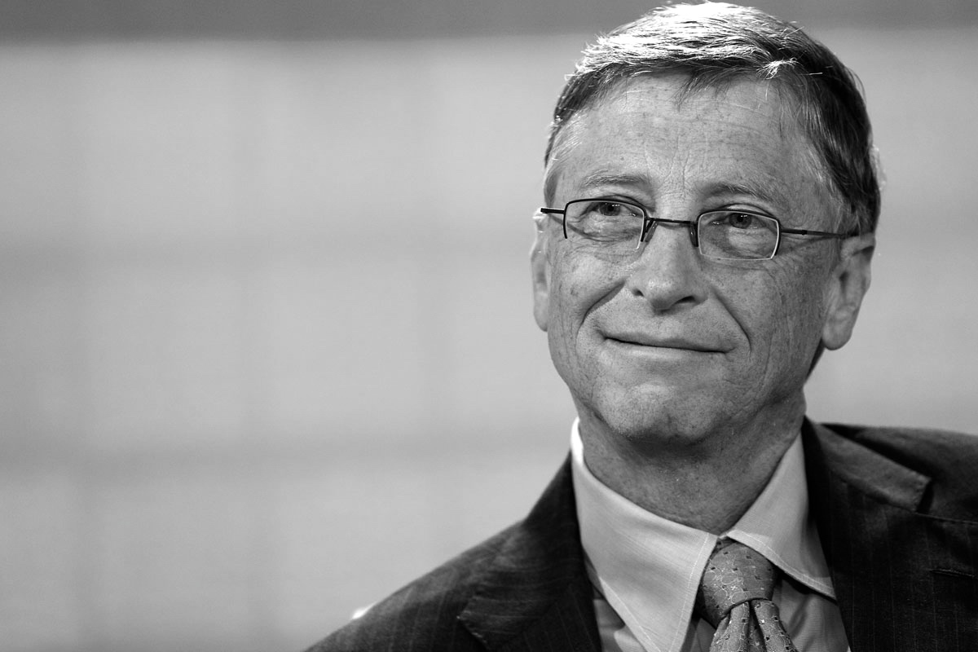
Bill Gates

Slide 10
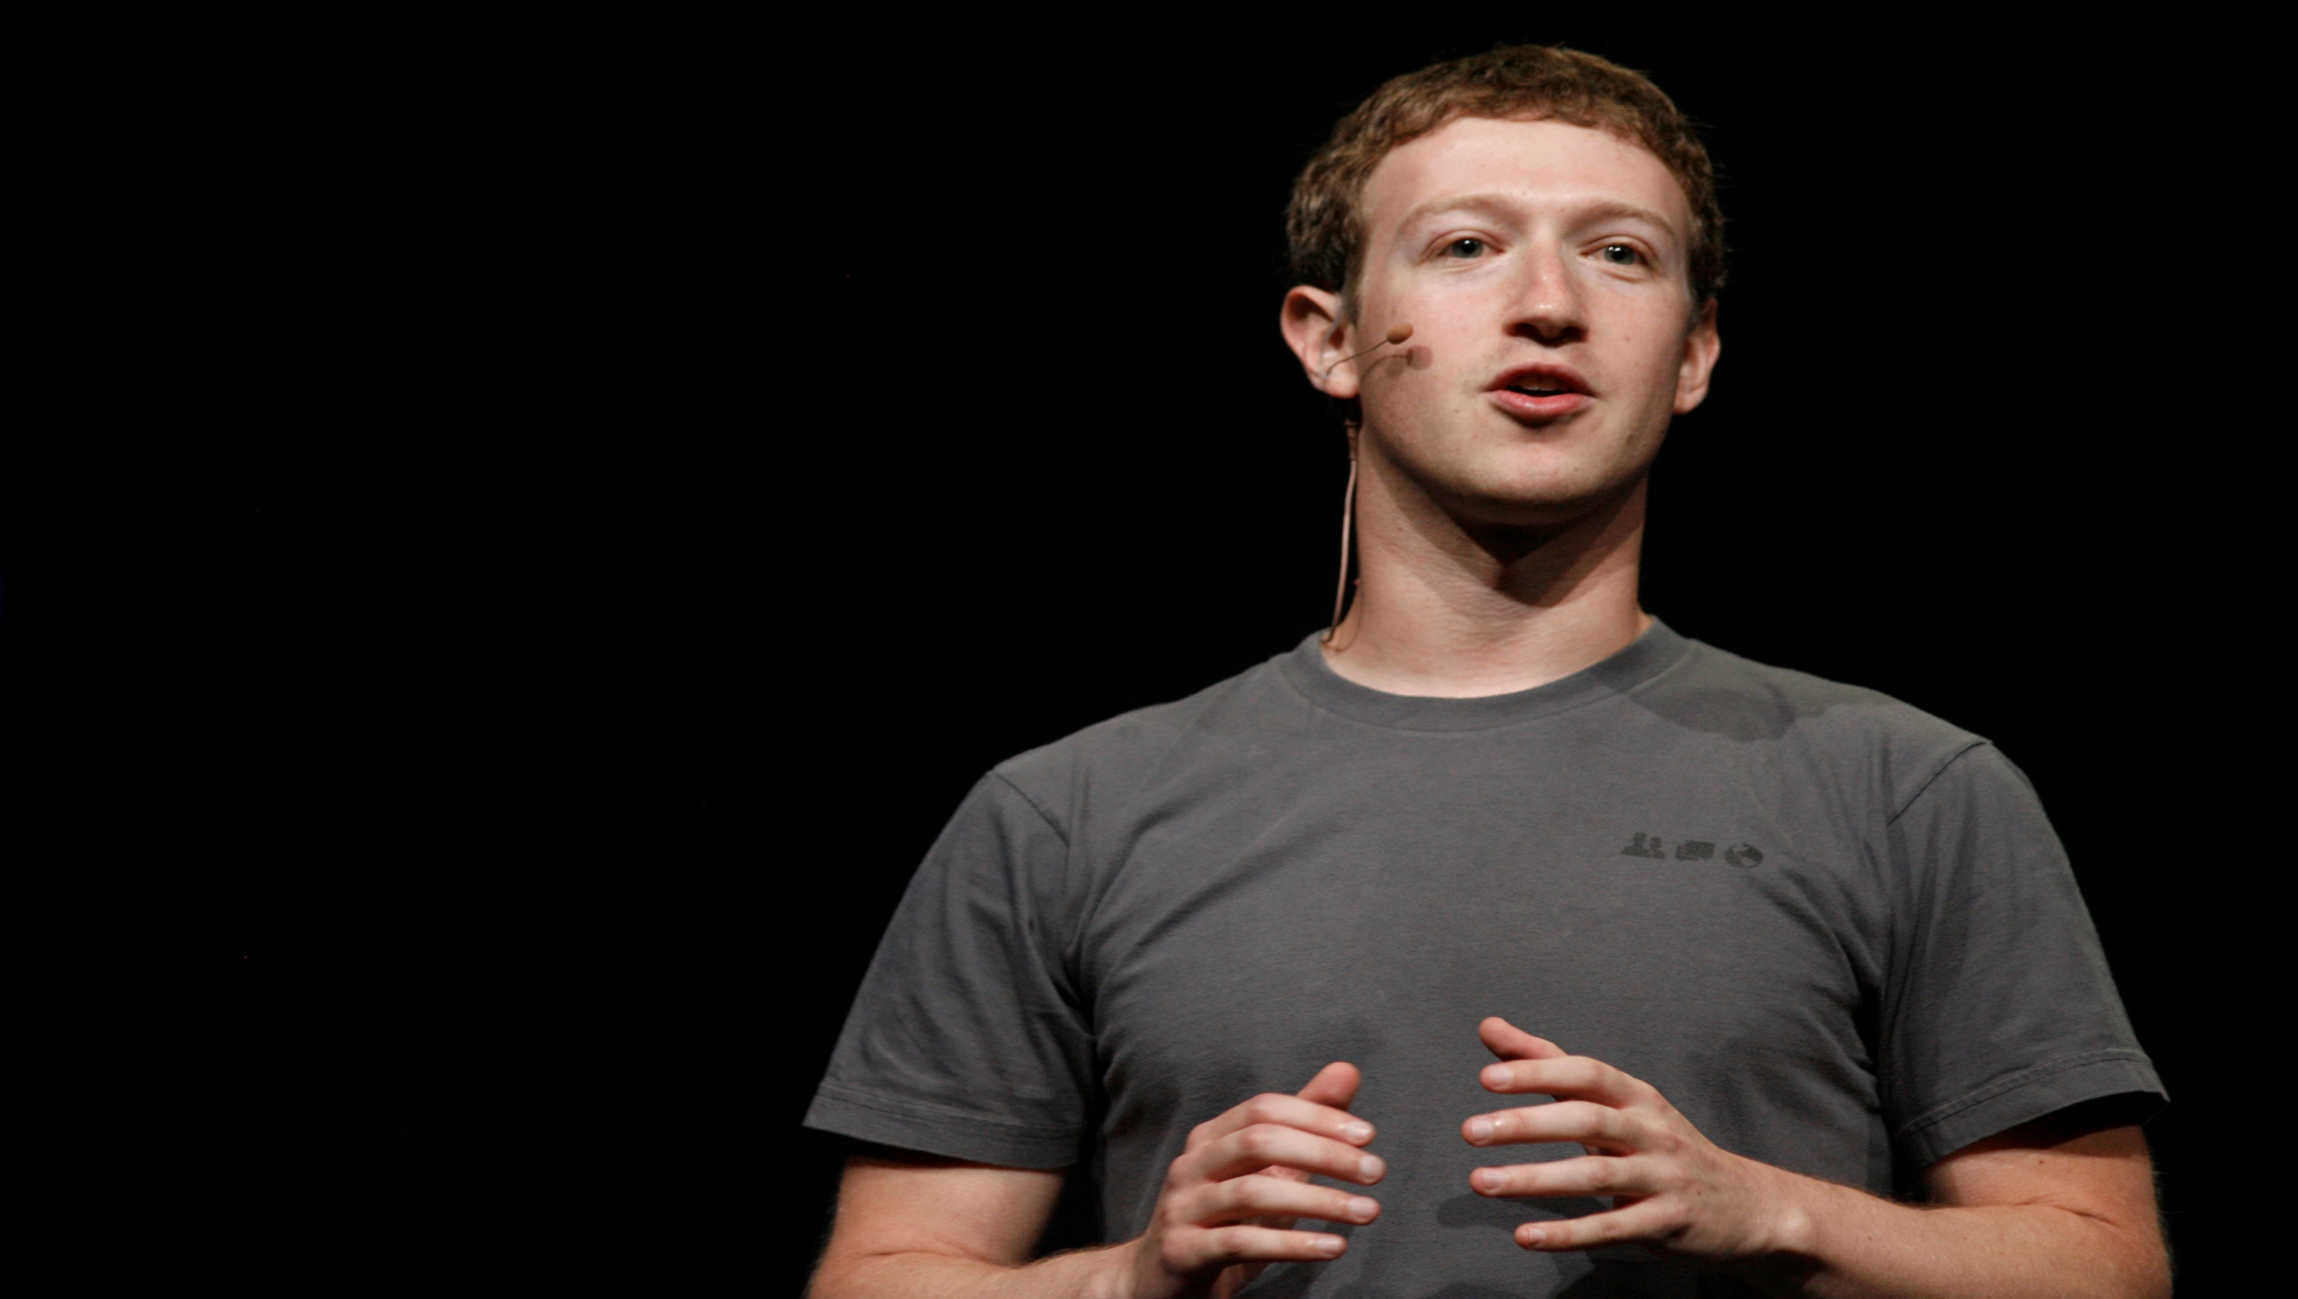
Mark Zuckerberg

Slide 11






Estado actual de la zona en computación

Slide 12

¿ Donde puedo estudiar?

Slide 13

A estudiar computación.

Slide 14
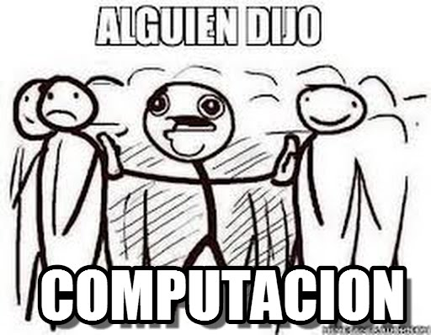
Preguntas

